Slide 1
Этнокультурный компонент в учебно-воспитательном процессе школы
(татарский аспект) – из опыта работы МАОУ Андреевской СОШ
Тюменского муниципального района.

Slide 2
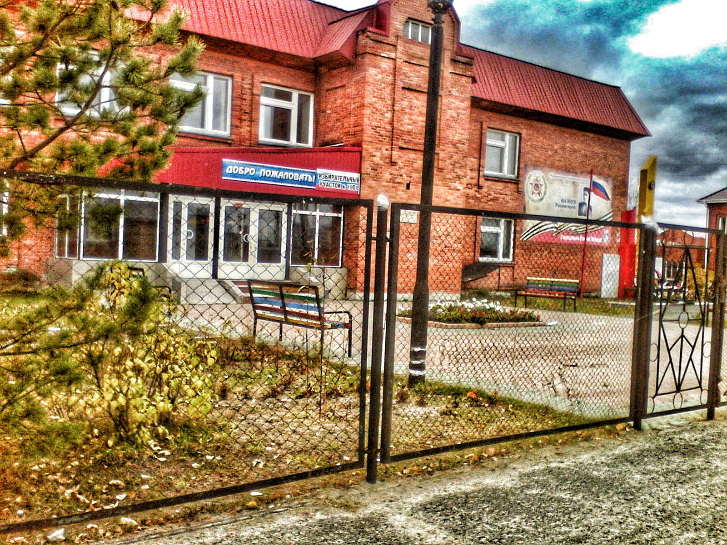

Slide 3
Национальный состав школы

Slide 4
Задачи педагогического коллектива МАОУ Андреевской СОШ:
дать качественные знания в различных областях науки;
привить любовь к родному языку;
воспитать учеников на основах народной культуры;
вырастить поколение, знающее традиции и обычаи своего народа.

Slide 5
Направления деятельности, на которые делаются основные акценты :
изучение татарского языка и литературы как самостоятельного предмета;
организация кружковой работы;
участие в олимпиадах, конкурсах;
сотрудничество и совместное проведение мероприятий с организациями, работающими по развитию татарской культуры, со школами Тюменской области, в которых преподается татарский язык;
работа с родительской общественностью.

Slide 6
Изучение татарского языка и литературы
Классы | Название предмета | Часть учебного плана | Количество часов в неделю
1-3 | родной язык и | Обязательная часть | 3
 | литературное чтение |  | 3
4-11 | татарский язык | Часть, формируемая участниками образовательных отношений | 1
 | татарская литература |  | 1

Slide 7
Организация кружковой работы:
«Мин татарча сойлэшэм» («Я говорю по-татарски»);
«Родники»;

Slide 8
Олимпиада младших школьников
2012 год - Рамазанов Зариф - 3 место,
2012 год - Алеева Луиза - 2 место,
2015 год - Биктимирова Руфия - 2 место

Slide 9
Участие во всероссийской олимпиаде школьников по татарскому языку и литературе
Муниципальный этап
2011 год
Исмагилова Линиза - III место
Абтубакова Венера - II место
2014 год
Абайдулина Алина - II место
Усманов Василь - II место
Валеева Халида — III место
Региональный этап
Исмагилова Линиза - I место

Slide 10
Участие во всероссийской олимпиаде школьников по татарскому языку и литературе
Муниципальный этап
2015 год
Булатова Дания - I место
Рахимчанова Камилла - I место
Абайдулина Алина - II место
Алеева Луиза - II место
Валеева Халида - II место

Slide 11
Участие во всероссийской олимпиаде школьников по татарскому языку и литературе
Муниципальный этап
2016 год
Камалиева Винисса - I место
Каримова Наиля – I место
Муллашева Милена – I место
Булатова Дания - II место
Абайдулина Алина - II место
Алеева Луиза – III место
Валишина Алсу, Речапова Алсу, шамсутдинов Айдар, рахимов Данил

Slide 12
Участники международной олимпиады (г. Казань)
2013 год
Исмагилова Линиза,
Уразумбетова Индира,
2014 год
Исмагилова Линиза – победитель
2016 год
Абайдулина Алина
Валеева Халида

Slide 13
Тан йолдызы
в 2004 году — I место на районном конкурсе,
в 2005 году одно I место и два II места на районном конкурсе, два II места на областном конкурсе,
в 2006 году два I места, одно II место на районном конкурсе, одно I, два II места, одно III место на областном конкурсе,
в 2007 году два I места, одно III место в районном конкурсе, два II места,
в 2008 году I место на районном конкурсе, II место на областном конкурсе,
в 2009 году I места на районном и областном конкурсе,
в 2010 году I место в районе и II место на областном конкурсе

Slide 14
Смотр-конкурс «Тан йолдызы» («Утренняя звезда»), номинация «Художественное слово»
районный конкурс
2014 год
I место - Рахимова Юлия,
II место - Абайдулина Алина
2015 год
I место - Абайдулина Алина, Каримова Наиля,
II место - Рахимова Юлия, Тилимбаева Аделия,
2016 год
I место - Рахимова Юлия, II место - Булатова Дания
областной конкурс
2015 год
III места - Абайдулина Алина, Каримова Наиля, Хамитова Сабина
2016 год
III места - Рахимова Юлия, Алеева Луиза, Алеева Алина

Slide 15
Смотр-конкурс «Тан йолдызы» («Утренняя звезда»), номинация «Художественное слово»
районный конкурс
2017 год
I место – Каримова Наиля, Булатова Дания
III место – Валишина Алсу
областной конкурс
2017 год
III место – Булатова Дания

Slide 16
Всероссийская конференция «Сулеймановские чтения»:
в 2014 году призером становится Муллашева Милена,
в 2015 году 7 призеров: Валишина Алсу, Каримова Наиля, Муллашева Милена, Файзуллина Элиза, Алеева Алина, Бакиев Данил

Slide 17
Всероссийский смотр-конкурс, посвященный 110-летию со дня рождения патриота-героя Мусы Джалиля «Мужество останется в веках»
В 2016 году один победитель Рахимова Юлия
и 4 призера Абайдулина Алина, Каримова Наиля, Булатова Дания и Тилимбаева Карина.

Slide 18
Всероссийский конкурс юных талантов «Ильхам» («Вдохновение»)
В 2016 году ученица 10 класса Хакимова Юлия - сертификат участника
В 2017 году – 3 участника хакимова Юлия, булатова дания, абайдулина Алина

Slide 19
Всероссийский смотр-конкурс
«Тукай и его современники»
В 2016 году семь учеников получают сертификаты участника:
Алеева Алина, Алеева Луиза, Булатова Дания, Каримова Наиля, Муллашева Милена, Рахимова Юлия, Хамитова Сабина.

Slide 20
Квалификация учителей, преподающих татарский язык и литературу
2- высшая квалификационная категория
2- первая категория
1 - аттестация на соответствие занимаемой должности «учитель».
Учитель татарского языка и литературы Исмагилова Рузиля Шарифулловна - нагрудный знак «Почетный работник общего образования Российской Федерации».

Slide 21
Новые педагогические технологии
информационно-коммуникационные;
технологии сотрудничества;
технологии развития критического мышления;
игровые;
проблемные;
проектные

Slide 22
Чему способствуют ИКТ в процессе обучения
повышению интереса к татарскому языку;
созданию необходимого эмоционального настроя на уроке;
вовлечению учащихся в активную творческую деятельность;
формированию интеллектуально развитой личности;
умения самостоятельно решать возникающие в реальной жизни проблемы;
созданию ситуации успеха для каждого ученика

Slide 23
Традиционные мероприятия:
День матери;
День пожилого человека;
Встречи с ветеранами ВОВ, оказание шефской помощи;
Неделя татарского языка и литературы;
Национальный праздник Сабатуй;
Недели, посвященные татарским поэтам: Габдулле Тукаю, Мусе Джалилю.

Slide 24
Положительные результаты использования в учебно-воспитательном процессе этнокультурного (татарского) компонента
в школе нет отсева, нет правонарушений;
сформировано позитивное отношение к здоровому образу жизни и труду;
выпускники хорошо адаптируются в обществе, с уважением и любовью относятся к школе, в которой учились.

